Slide 1


내 건강을 부탁해
Ponybuhagom.tistory.com/number
소프트웨어학과 201820742 고예준

Slide 2
Contents
First
프로젝트 선정 동기
Second
프로젝트 목표
Third
Target 사용자 및 핵심기능
Fourth
예상 사용 시나리오
Fifth
SW구조

Slide 3
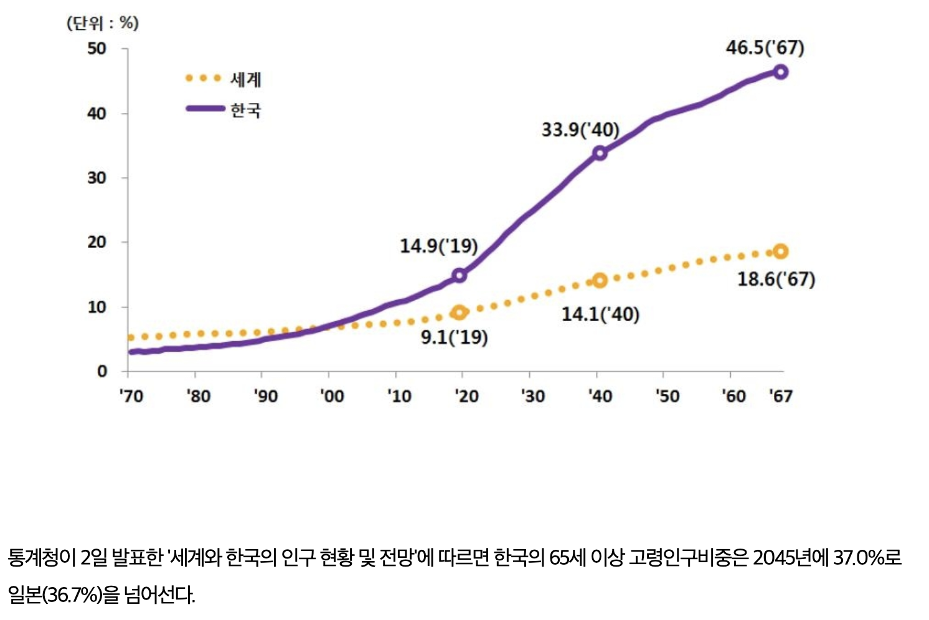
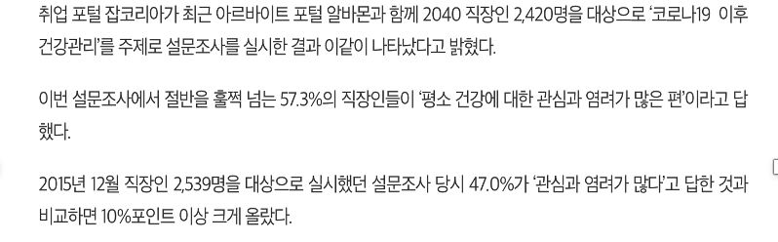
프로젝트 선정 동기
First
Second
Third
Fourth
Fifth
https://www.yna.co.kr/view/AKR20190902080800002
http://www.datasom.co.kr/news/articleView.html?idxno=104704
고령화 사회 및 최근 전염병으로 인해 건강에 대한 걱정 및 염려 증가

Slide 4



프로젝트 목표
First
Second
Third
Fourth
Fifth
나이 : 0대
0대 아기 부모입니다. 아기가 어디까지 예방 접종을 했는지에 대한 아기 수첩을 잃어버렸어요..
Situation 2
Situation 3
나이 : 60대
길을 걷다가 넘어져서, 급하게 가까운 병원에 들어갔어요.. 나이가 드니 과거 병력에 대해 기억이 안 나네요..
나이 : 20대
이사를 와서 병원을 옮겨야 할 것 같은데, 과거에 진료기록을 알 수가 없네요..
Situation 1
[요구 조건]
쉽게 진료 날짜 관리
쉽게 진단 내역 관리

Slide 5
Target 사용자
First
Second
Third
Fourth
Fifth
병원 갔던 날짜 및 가야 하는 날짜를 한 눈에 보기를 원한다
진료 내역을 간단히 정리하기를 원한다
노인층 및 건강에 관심이 많은 사람
핵심 기능
병원 진료와 관련된 일정 관리
진료 날짜에 대한 달력 조회
진료 내역 관리
병원 검색
+ 로그인

Slide 6

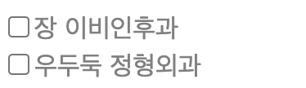

예상 사용 시나리오
First
Second
Third
Fourth
Fifth
내 건강을 부탁해
고예준 님! 안녕하세요 ☺
현재 시각 : 20.11.13. 23:30
Logout
달력
진료 내역
병원 정보 검색
2020년 11월 13일
경기도 수원시
Notes:
텍스트 누르면
텍스트와 관련된 활동에 대한 정보가 나오고 삭제/ 수정 가능

Slide 7
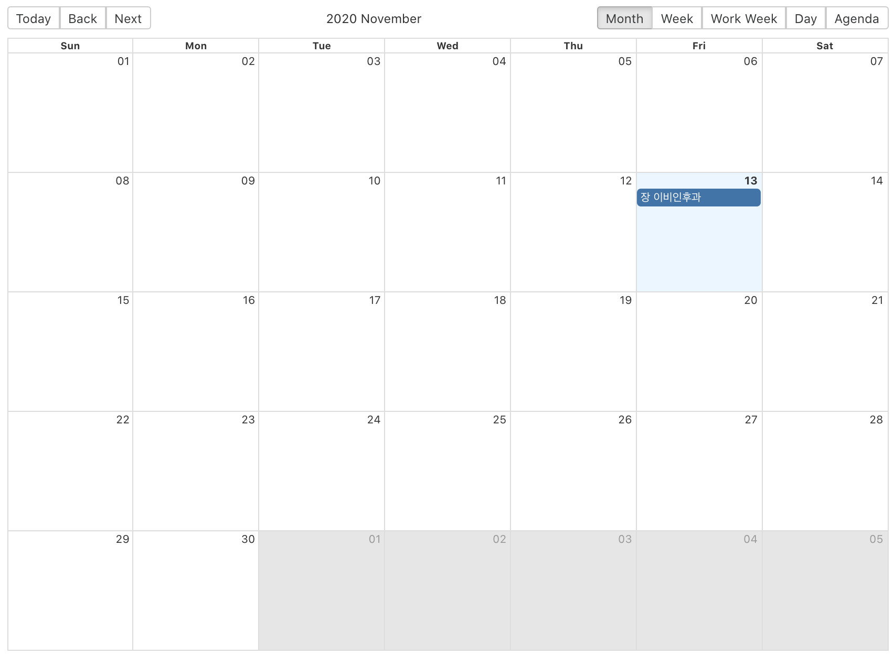






예상 사용 시나리오
First
Second
Third
Fourth
Fifth
일정 클릭 시 뜨는 팝업
내 건강을 부탁해
고예준 님! 안녕하세요 ☺
현재 시각 : 20.11.13. 23:30
Logout
병원 이름 : 장 이비인후과
날짜 :
시간 :
진료 내역
병원 정보 검색
달력
일정 삭제
일정 수정하기
버튼 클릭 시 뜨는 팝업
병원 이름 :
날짜 :
시간 :
일정 추가하기
일정 추가하기

Slide 8



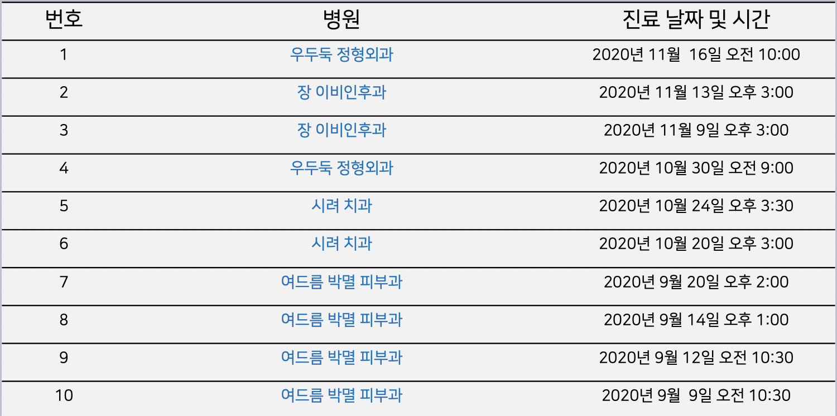

예상 사용 시나리오
First
Second
Third
Fourth
Fifth
진료 병원 클릭 시 페이지 전환
내 건강을 부탁해
고예준 님! 안녕하세요 ☺
현재 시각 : 20.11.13. 23:30
Logout
진료 병원 : 장 이비인후과
진료 날짜 및 시간 : 2020년 11월 13일 오후 3:00
진료 정보
달력
진료/치료 내역
병원 정보 검색
진료 병원 이름
내역 추가하기
코피가 자주 나서 이비인후과에 가게 되었다.
검사 결과 코 혈관이 약해져서 코피가 자주 나는 것이었으므로 코를 지지기로 하였다.
진료 내역
진료 정보 추가 및 수정
삭제
Notes:
카테고리 별 누르면 진료정보/치료정보 중 분류가능
정렬 누르면 날짜 최근기록순, 오래된 순가능 default : 최근기록 순
실제 병원과 연동되면 좋을텐데 라는 아쉬움..
예약 기능을 하고 싶었는데 못하게 된 것에 대한 아쉬움
처방 정보를 추가해서 처방 내역을 보여주고 오늘 해야 할 일에 언제 약을 먹어라 와 같은 문구 및 팝업을 남기고 싶었음..

Slide 9
예상 사용 시나리오
First
Second
Third
Fourth
Fifth
c
내 건강을 부탁해
고예준 님! 안녕하세요 ☺
현재 시각 : 20.11.13. 23:30
Logout
달력
진료 내역
병원 정보 검색
병원 이름으로 검색
병원 위치로 검색
현위치 기반 검색
병원 이름
우두둑 정형외과
병원 정보 검색

Slide 10
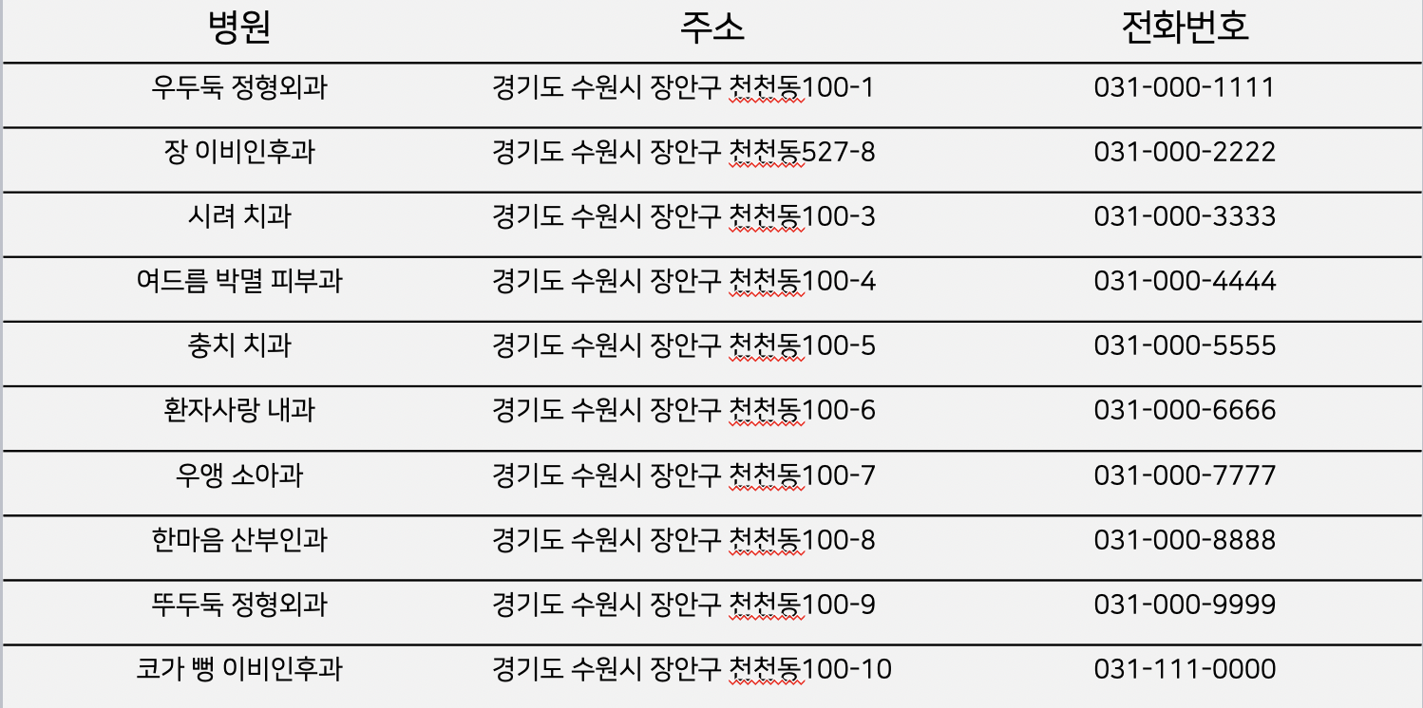
예상 사용 시나리오
First
Second
Third
Fourth
Fifth
c
내 건강을 부탁해
고예준 님! 안녕하세요 ☺
현재 시각 : 20.11.13. 23:30
Logout
달력
진료 내역
병원 정보 검색
병원 이름으로 검색
병원 위치로 검색
현위치 기반 검색
주소(시/도)
경기도
주소(시/군/구)
수원시 장안구
병원 정보 검색
Notes:
카테고리 별 누르면 진료정보/치료정보 중 분류가능
정렬 누르면 날짜 최근기록순, 오래된 순가능 default : 최근기록 순
실제 병원과 연동되면 좋을텐데 라는 아쉬움..
예약 기능을 하고 싶었는데 못하게 된 것에 대한 아쉬움
처방 정보를 추가해서 처방 내역을 보여주고 오늘 해야 할 일에 언제 약을 먹어라 와 같은 문구 및 팝업을 남기고 싶었음..

Slide 11
예상 사용 시나리오
First
Second
Third
Fourth
Fifth
c
내 건강을 부탁해
고예준 님! 안녕하세요 ☺
현재 시각 : 20.11.13. 23:30
Logout
달력
진료 내역
병원 정보 검색
병원 이름으로 검색
병원 위치로 검색
현위치 기반 검색
경기도 수원시
병원 정보 검색
Notes:
카테고리 별 누르면 진료정보/치료정보 중 분류가능
정렬 누르면 날짜 최근기록순, 오래된 순가능 default : 최근기록 순
실제 병원과 연동되면 좋을텐데 라는 아쉬움..
예약 기능을 하고 싶었는데 못하게 된 것에 대한 아쉬움
처방 정보를 추가해서 처방 내역을 보여주고 오늘 해야 할 일에 언제 약을 먹어라 와 같은 문구 및 팝업을 남기고 싶었음..

Slide 12




SW 구조
First
Second
Third
Fourth
Fifth
Frontend
Backend
Database
api
https://www.data.go.kr/tcs/dss/selectApiDataDetailView.do?publicDataPk=15000736

Slide 13
Ponybuhagom
Thank you :-)

Slide 14
병원 | 주소 | 전화번호
우두둑 정형외과 | 경기도 수원시 장안구 천천동100-1 | 031-000-1111
장 이비인후과 | 경기도 수원시 장안구 천천동527-8 | 031-000-2222
시려 치과 | 경기도 수원시 장안구 천천동100-3 | 031-000-3333
여드름 박멸 피부과 | 경기도 수원시 장안구 천천동100-4 | 031-000-4444
충치 치과 | 경기도 수원시 장안구 천천동100-5 | 031-000-5555
환자사랑 내과 | 경기도 수원시 장안구 천천동100-6 | 031-000-6666
우앵 소아과 | 경기도 수원시 장안구 천천동100-7 | 031-000-7777
한마음 산부인과 | 경기도 수원시 장안구 천천동100-8 | 031-000-8888
뚜두둑 정형외과 | 경기도 수원시 장안구 천천동100-9 | 031-000-9999
코가 뻥 이비인후과 | 경기도 수원시 장안구 천천동100-10 | 031-111-0000

Slide 15
번호 | 병원 | 진료 날짜 및 시간
1 | 우두둑 정형외과 | 2020년 11월 16일 오전 10:00
2 | 장 이비인후과 | 2020년 11월 13일 오후 3:00
3 | 장 이비인후과 | 2020년 11월 9일 오후 3:00
4 | 우두둑 정형외과 | 2020년 10월 30일 오전 9:00
5 | 시려 치과 | 2020년 10월 24일 오후 3:30
6 | 시려 치과 | 2020년 10월 20일 오후 3:00
7 | 여드름 박멸 피부과 | 2020년 9월 20일 오후 2:00
8 | 여드름 박멸 피부과 | 2020년 9월 14일 오후 1:00
9 | 여드름 박멸 피부과 | 2020년 9월 12일 오전 10:30
10 | 여드름 박멸 피부과 | 2020년 9월 9일 오전 10:30

